Slide 1

드라이브 코스 공유 어플리케이션
<오늘도 달린다>
[8조]
20141323 박민수
20155839 김재원
20152502 정창민

Slide 2

목 차
피드백
발표요약
주제
예시 화면
멘토님 피드백
기술적문제

Slide 3
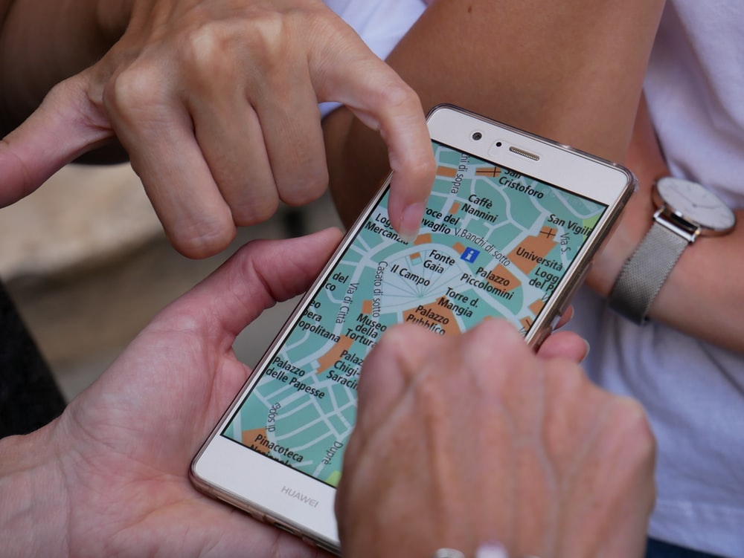
지난 발표 요약 - 주제
특별한 드라이브 코스와
주변 맛집 식당을 공유 및
추천하는 어플리케이션

Slide 4
지난 발표 요약 – 프로젝트 개요
1. 경치, 맛집 등을 기반으로 한 특별한 드라이브 코스 공유, 추천, 안내
2. 애플리케이션 내에서 커뮤니티 기능 지원을 통한 유저 활동 장려
3. 드라이브 루트 실시간 제공 (주변 맛집, 관광 코스 실시간 표시)

Slide 5
지난 발표 피드백
데이트 어플 등의 짜집기는 아닌가? 그들에게 견줄 경쟁력?
차별성을 명시할 수 있는 기능?
코스 자동 등록 기술 구현
커뮤니티의 기능은 어떻게 할
것이며 유저들 참여 유도 방법은?

Slide 6
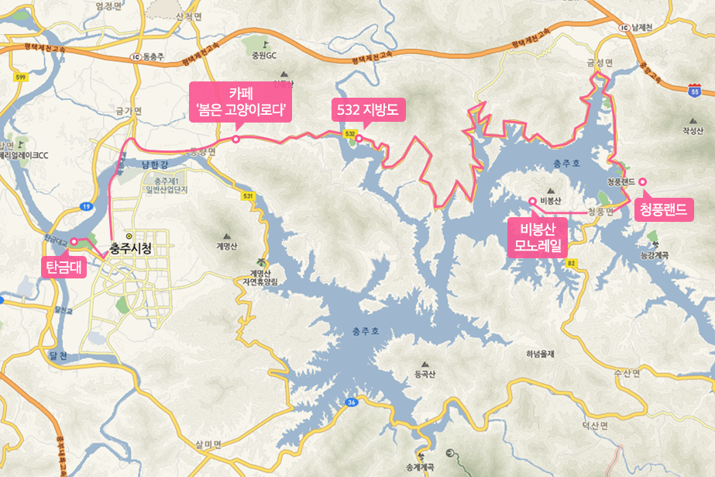

멘토님 피드백
중간에 너무 추천코스가 많아버리면 배가 산으로 가버릴 수 도 있으니 목적지 경로상에서 크게 벗어나지 않도록 추천
그 코스 내에서 갈수 있는 주변 장소만 추천

Slide 7
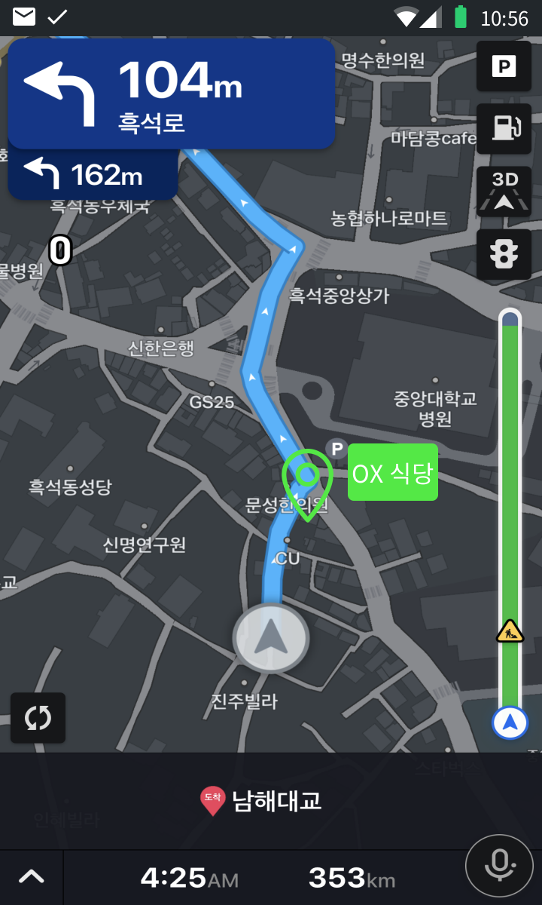
멘토님 피드백
안전운전 최우선
안내 앱이지만 안전 운전을 위해 내비에선
최소한의 안내만을 할 수 있도록 한다.
추천장소를 미리 경로상 표시

Slide 8
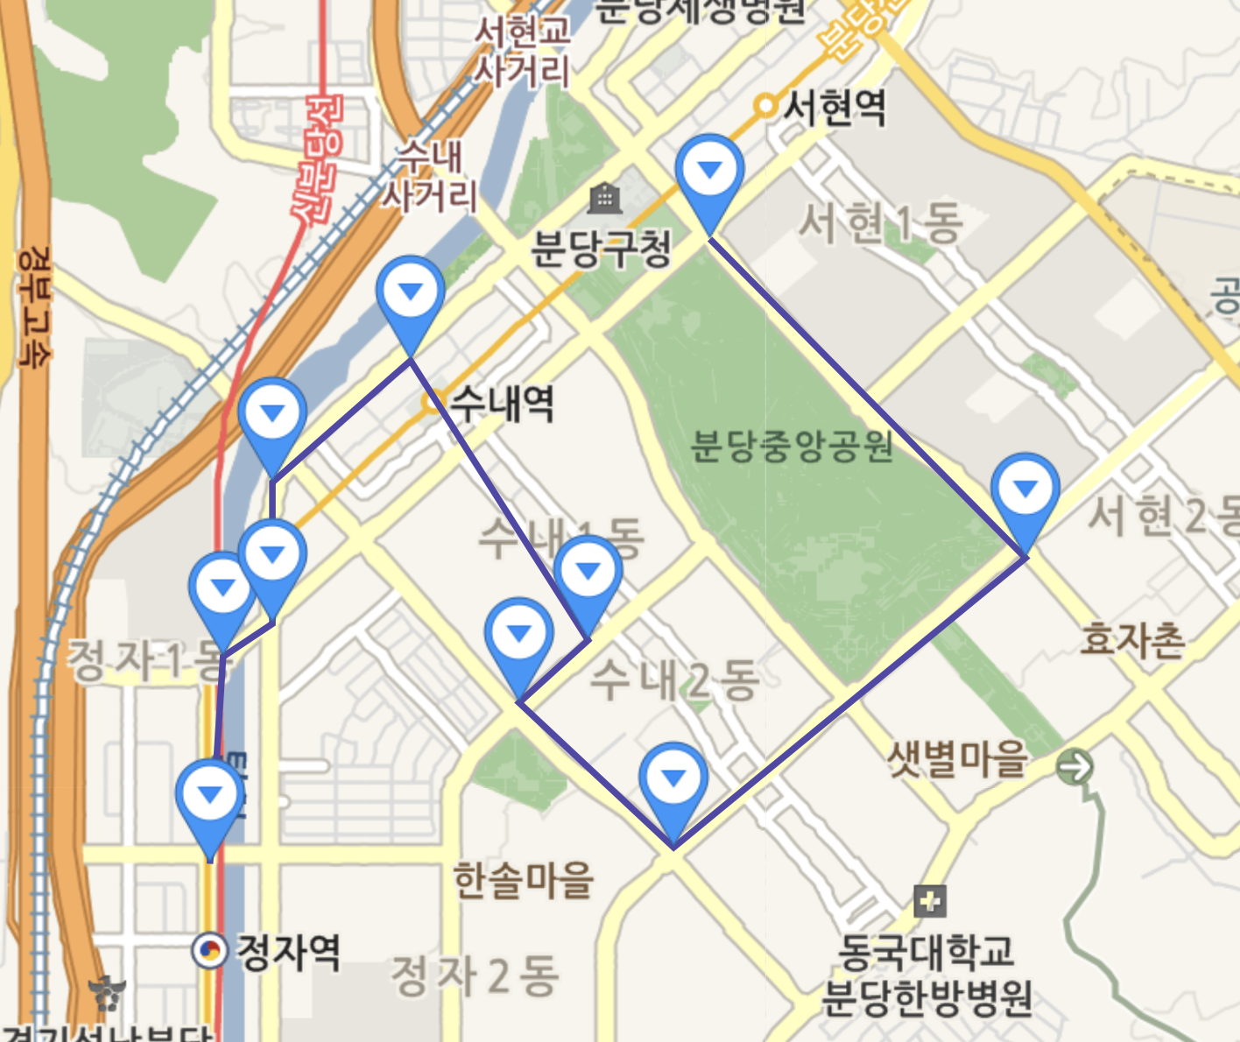
멘토님 피드백
경유지 기능
위도 경도를 찍는 방식은 자신이 원하는 위치를
찾을 수는 있으나 직선으로 찍히기 때문에 코스를
추가할 때 개발자와 유저 모두가 매우 불편하다고
생각되어 경유지 추가하는 방식으로 변경

Slide 9
코스 자동 등록 기술
커뮤니티에 등록자가 등록한 코스를 지도 기능과 바로 연동할 수 있게 함
Q
복잡한 코스를 어떻게 안내할 것인가??
지도 API 경유지 기능
A
T map API
최대 경유지 5개
네이버 지도 API
최대 경유지 15개

Slide 10

예시 화면
UI 예시
- 앱 실행화면

Slide 11
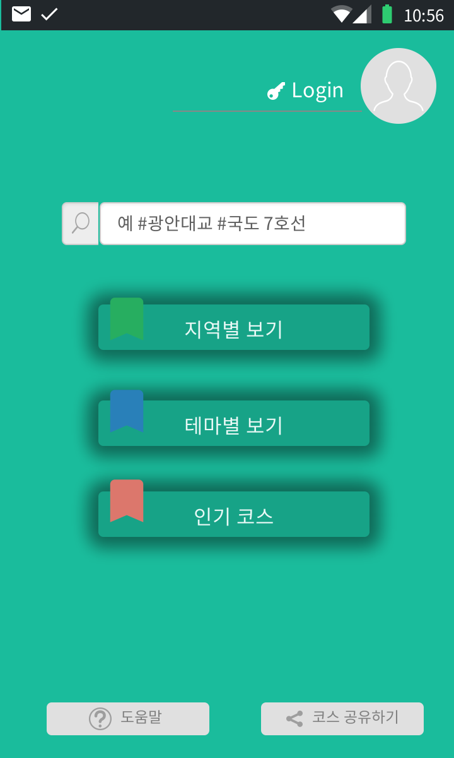
예시 화면
UI 예시
- 메인 화면

Slide 12
예시 화면
UI 예시
- 메인 화면

Slide 13
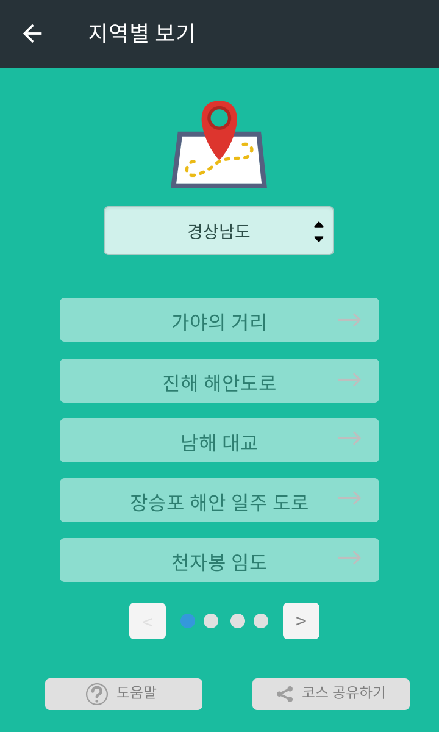
예시 화면
UI 예시
- 메뉴 선택

Slide 14
예시 화면
UI 예시
- 메뉴 선택

Slide 15
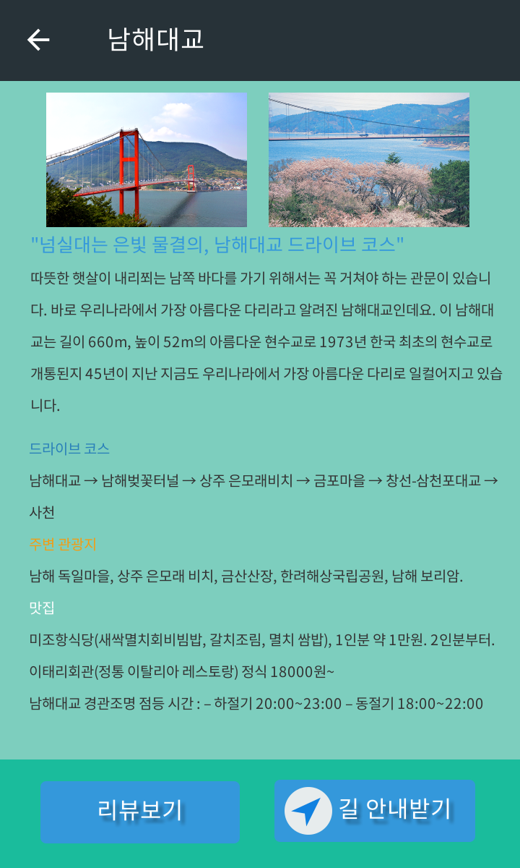
예시 화면
UI 예시
- 지도 상세내용

Slide 16
예시 화면
UI 예시
- 지도 상세내용

Slide 17
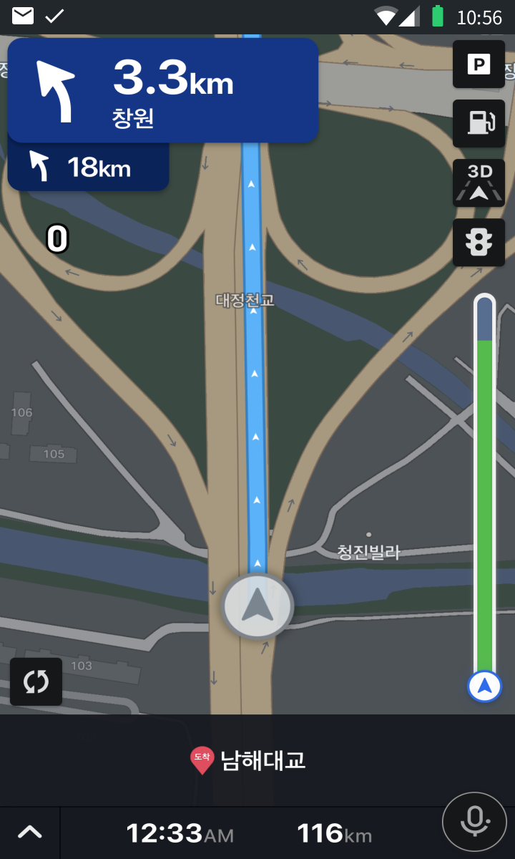
예시 화면
UI 예시
- 길 안내 화면

Slide 18
예시 화면
UI 예시
- 메인 화면

Slide 19
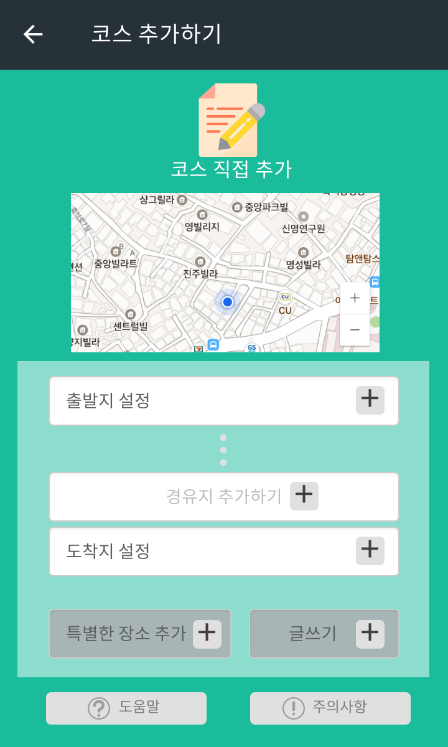
예시 화면
UI 예시
- 유저 코스 추가

Slide 20

감 사 합 니 다

